Slide 1






Analiza petogodišnjeg ciklusa reakreditacije
Irena Petrušić,
Odjel za istraživanje i razvoj
razvoj@azvo.hr
Sadržaj ove prezentacije isključiva je odgovornost Agencije za znanost i visoko obrazovanje.
Projekt je sufinancirala Europska unija iz Europskog socijalnog fonda

Slide 2
Osiguravanje kvalitete u visokom obrazovanju u RH
Kvaliteta kao odgovornost visokih učilišta
Agencija za znanost i visoko obrazovanje – nacionalno akreditacijsko tijelo (ENQA; EQAR članstvo)
Postupci vanjskog vrednovanja u visokom obrazovanju i znanosti: inicijalna akreditacija, reakreditacija, audit, tematska vrednovanja
Reakreditacija – obvezna za sva visoka učilišta i znanstvene institucije

Slide 3
Reakreditacija: temeljna načela
Različit pristup za visoka učilišta u sastavu sveučilišta i veleučilišta / visoke škole (pokazatelji za znanstvenu djelatnost)
Istorazinska procjena (peteročlano stručno povjerenstvo, inozemni stručnjaci, gospodarstvenici, studenti)
Minimalni uvjeti (kvantitativni) i ocjena kvalitete (kvantitativni i kvalitativni)
Jedinstvena ocjena za svaki standard: upravljanje visokim učilištem i osiguravanje kvalitete; studijski programi; nastavnici; potpora studentima; znanstvena djelatnost; mobilnost i internacionalizacija; resursi (financijski, prostorni, nenastavni kadar)

Slide 4
Reakreditacija: kontekst i ciljevi
Uspostava sustava za vanjsko vrednovanje kvalitete po europskim standardima
Osiguravanje da sve institucije u sustavu visokog obrazovanja i znanosti zadovoljavaju minimalne uvjete
Unaprjeđenje i razvoj kvalitete institucija i njihovih aktivnosti
Internacionalizacija visokih učilišta
Prikupljanje i sistematizacija podataka (analize)

Slide 5
Reakreditacija: postupak
Faze:
izrada i dostava samoanalize visokog učilišta
posjet visokom učilištu
izrada završnog izvješća stručnog povjerenstva i donošenje akreditacijske preporuke
naknadno praćenje.

Slide 6
Reakreditacija: prvi ciklus
Završen prvi reakreditacijski ciklus (2010 - 2016)
Vrednovana visoka učilišta na javnim i privatnim sveučilištima (po redoslijedu akademskih godina):
polje ekonomije;
tehničko područje;
biotehničko područje;
područje društvenih i humanističkih znanosti;
prirodne znanosti, biomedicina i zdravstvo te umjetničko područje.
→ Veleučilišta i visoke škole vrednovane su cijelo vrijeme trajanja petogodišnjeg ciklusa ovisno o područjima u kojima djeluju.

Slide 7
Reakreditacija: prvi ciklus u brojevima
Broj vrednovanih visokih učilišta: 132
Broj recenzenata u reakreditaciji: 619
Broj izvješća: 141
Broj posjeta: 141
Broj odluka AS-a: 245
Broj koordinatora: 15 po godini vrednovanja

Slide 8
Analizirani dokumenti
Samoanalize visokih učilišta za potrebe reakreditacije
Izvješća stručnih povjerenstava
Odluke Akreditacijskog savjeta
Upitnik o utjecaju postupka vanjskih vrednovanja koje provodi AZVO

Slide 9
Razine analize: 1. samoanalize visokih učilišta
Prema vrsti visokih učilišta
Prema znanstvenom području
Prema standardima iz kriterija za ocjenu kvalitete VU-a

Slide 10
Razine analize: 1. samoanalize i preporuke visokih učilišta
1. Prema vrsti VU-a:
  javna sveučilišta
  veleučilišta
  visoke škole
  privatna visoka učilišta.
2. Prema znanstvenom/-im području/-ima u kojem/-ima VU izvodi studijske programe (za javna sveučilišta i sva veleučilišta):
      biomedicina i zdravstvo
      biotehničke znanosti
      tehničke znanosti
      prirodne znanosti
      društvene znanosti
      polje ekonomija
      humanističke znanosti
      umjetničko područje
      interdisciplinarne/transdisciplinarne znanosti.
3. Prema standardima nekih kriterija za ocjenu kvalitete VU-a (za koje su dostupni kvantitativni podaci) – studenti, nastavnici, omjer nastavnik/student, znanstvena djelatnost, mobilnost, financiranje

Slide 11
Razine analize: 3. preporuke AS-a
Akademska godina | Broj vrednovanih visokih učilišta | Ishod
2010./2011. polje Ekonomija | 18 | Potvrda: 6 Pisma očekivanja: 12
2011./2012. tehničko područje | 32 | Potvrda: 22 Pismo očekivanja: 10
2012./2013. biotehničko područje i privatna visoka učilišta | 20 | Potvrda: 10 Pismo očekivanja: 7 Uskrata: 3
2013./2014. humanističko i društveno područje | 46 | Potvrda: 8 Pisma očekivanja: 37 Uskrata: 1
2014./2015. prirodno područje, umjetničko područje, područje biomedicine i zdravstva, polje prava | 38 | Potvrda: 29 Pismo očekivanja: 9
UKUPNO | 132 (nedostaje još 5 institucija koje nemaju ishod i 3 institucije koje se trebaju vrednovati) | Broj studijskih programa koji su dobili pismo očekivanja i potvrdu o ispunjavanju uvjeta: 110 Broj uskrata studijskih programa: 24

Slide 12
Razine analize: ograničenja
Podaci nisu prikupljeni pomoću jedinstvene baze, već iz samoanaliza visokih učilišta.
Za točnost podataka odgovorna su sama visoka učilišta (uprava).
Podatke su dostavljala različita visoka učilišta u različitim akademskim godinama.
Prikaz podataka ne odgovara trenutnom stanju na visokim učilištima, već je prikaz visokih učilišta u trenutcima zaključenja samoanalize.
Postoji mogućnost krivog unosa ili pogrešnog shvaćanja pitanja.

Slide 13
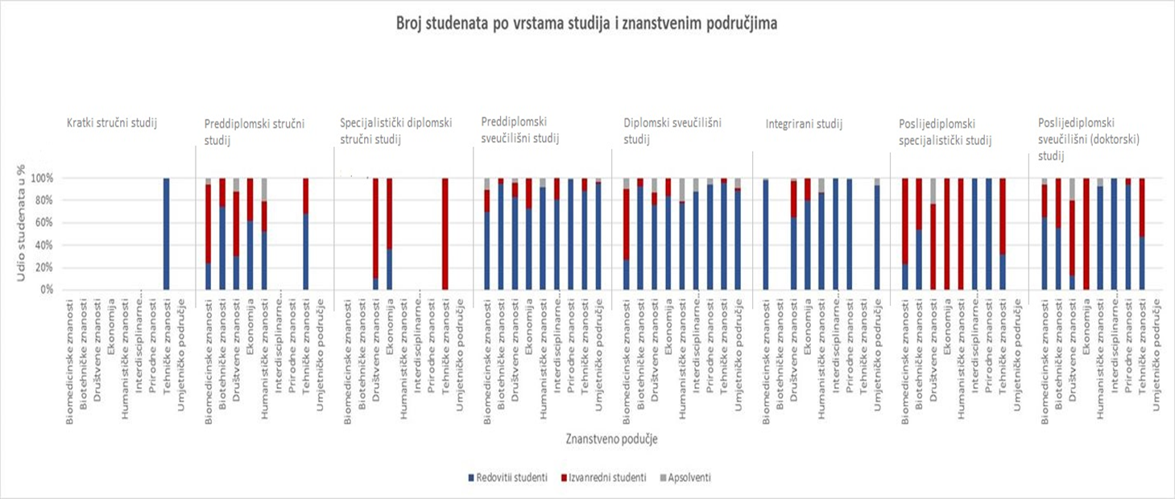
Podaci iz samoanalize: javna sveučilišta
STUDENTI
Udjeli u ukupnom broju studenata na javnim sveučilištima u svakoj od razina visokog obrazovanja u odnosu na vrstu studiranja (redovno, izvanredno i apsolventi) za sva znanstvena područja i zasebno polje ekonomije

Slide 14
Podaci iz samoanalize: javna sveučilišta
STUDENTI
Gotovo polovina studenata u Republici Hrvatskoj studira u području društvenih znanosti (47 %). To je dvostruko više u odnosu na studente u tehničkim znanostima (20 %) i šest puta više od udjela studenata u biomedicini i zdravstvu (8 %).
U ukupnoj populaciji studenata u Hrvatskoj na javnim sveučilištima u područjima prirodnih i biotehničkih znanosti studira manje od 10 % studenata.
Udjeli izvanrednih studenata značajni na:
  preddiplomskim stručnim studijima (70 %) u biomedicinskom području i društvenim znanostima;
  na specijalističkim diplomskim studijima, na kojima većina studenata u svim područjima studira izvanredno);
  na poslijediplomskim specijalističkim studijima (77 %);
  sveučilišnim preddiplomskim studijima, gdje udio izvanrednih studenata čini 25 % (polje ekonomije te područje biomedicine i zdravstva);
  integriranim studijima u društvenim znanostima (35 %);
  integriranim studijima u polju ekonomije 30 %;
  na trećoj, doktorskoj razini studiranja u većini znanstvenih područja, više od 50 % studenata studira redovno (iznimke društvene znanosti i polje ekonomije).

Slide 15
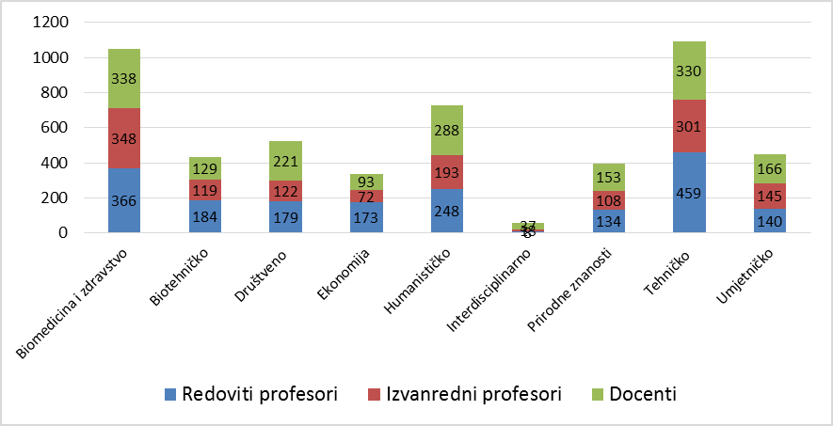
Podaci iz samoanalize: javna sveučilišta
NASTAVNICI
Broj i distribucija nastavnika kroz znanstveno-nastavna zvanja u različitim znanstvenim područjima

Slide 16
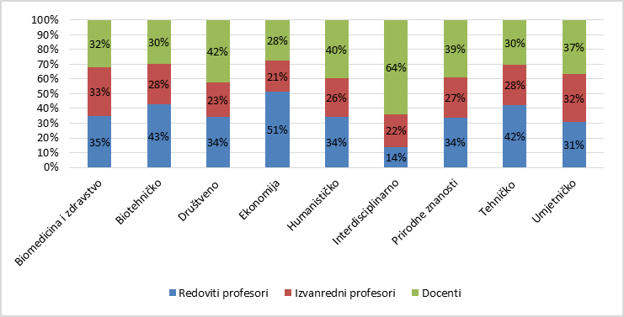
Podaci iz samoanalize: javna sveučilišta
NASTAVNICI
Udjeli redovitih profesora, izvanrednih profesora i docenata u ukupnom broju nastavnika po znanstvenom području

Slide 17
Podaci iz samoanalize: javna sveučilišta
ZNANSTVENA DJELATNOST
Prosječan broj radova po znanstveniku godišnje u svakom od znanstvenih područja
Vrsta rada | interdisciplinarne | biomedicina | biotehničko | društveno | ekonomija | humanističke | prirodne
Znanstveni radovi (CC, WoS, Scopus) | 2,30 | 1,74 | 0,83 | 0,46 | 0,34 | 0,44 | 1,25
Ostali recenzirani radovi zastupljeni u bazama koje se priznaju za izbore u znanstvena zvanja | 1,71 | 0,24 | 0,49 | 0,86 | 1,43 | 0,65 | 0,30
Autorstvo inozemno izdanih knjiga | 0,12 | 0,00 | 0,03 | 0,02 | 0,05 | 0,02 | 0,00
Autorstvo domaćih knjiga | 0,96 | 0,11 | 0,06 | 0,20 | 0,25 | 0,21 | 0,05
Radovi u domaćim časopisima s međunarodnom recenzijom | 1,08 | 0,64 | 0,29 | 0,36 | 0,54 | 0,27 | 0,23
Recenzirani radovi u zbornicima inozemnih i međunarodnih znanstvenih skupova | 2,87 | 0,59 | 0,49 | 0,72 | 1,74 | 0,40 | 0,16
Radovi u domaćim časopisima s domaćom recenzijom | 0,68 | 0,39 | 0,04 | 0,19 | 0,26 | 0,30 | 0,07
Stručni radovi | 4,57 | 0,22 | 0,25 | 0,46 | 0,52 | 0,76 | 0,17
Poglavlja u recenziranim knjigama | 0,65 | 0,54 | 0,12 | 0,49 | 0,43 | 0,39 | 0,18
Recenzirani radovi u zbornicima domaćih znanstvenih skupova | 1,01 | 0,17 | 0,13 | 0,17 | 0,32 | 0,18 | 0,05
Uredništva inozemnih knjiga | 0,63 | 0,01 | 0,00 | 0,15 | 0,03 | 0,02 | 0,02
Uredništva domaćih knjiga | 0,30 | 0,04 | 0,02 | 0,22 | 0,08 | 0,14 | 0,11
Broj radova u časopisima institucije koja se vrednuje | 2,85 | 0,36 | 0,15 | 0,45 | - | 0,24 | 0,41

Slide 18
Podaci iz samoanalize: javna sveučilišta
ZNANSTVENA DJELATNOST
Sumarno, recenzirani radovi objavljeni u zbornicima radova s inozemnih i međunarodnih znanstvenih skupova najzastupljeniji su oblici publiciranja u gotovo svim područjima, s prosječno 0,49 radova po znanstveniku godišnje. Iznimku čine samo radovi znanstveno-nastavnog osoblja iz prirodnih znanosti, s prosječno 0,17 radova u zbornicima radova s konferencija po znanstveniku godišnje.
Znanstveni radovi u bazama CC, WoS, SCOPUS – 1 – 2 rada po znanstveniku godišnje u biomedicini i u prirodnim znanostima.

Slide 19
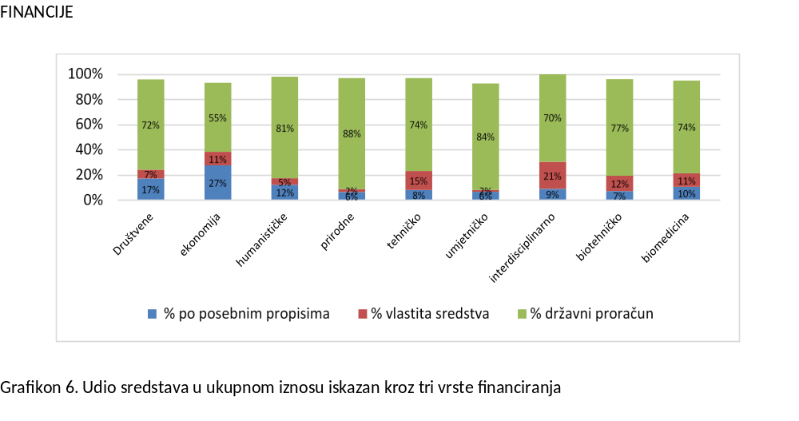
Podaci iz samoanalize: javna sveučilišta
Financiranje iz vlastitih sredstava obuhvaća sljedeće stavke: školarine – poslijediplomske specijalističke; školarine – poslijediplomske doktorske; znanstveni projekti; stručni projekti; prihodi od najma; ostale vrste prihoda.
Financiranje po posebnim propisima obuhvaća sljedeće stavke: školarine – preddiplomske; diplomske; stručne; dodatna provjera posebnih znanja, vještina i sposobnosti (ako se provodi uz ispite državne mature); naknade za upis; izdavačka djelatnost; naplate studenskih molbi; potvrdnica; diplome; indeksi itd., ostale vrste prihoda.

Slide 20
Podaci iz samoanalize: javna sveučilišta
Na visokim učilištima unutar svakoga znanstvenog područja, financiranje javnih visokih učilišta u sastavu javnih sveučilišta prosječno je više od 75 % iz državnog proračuna (min. visoka učilišta u polju ekonomije – 55 %.; max. 88 % na visokim učilištima u sastavu javnih sveučilišta koja izvode studijske programe u znanstvenom području prirodnih znanosti).

Slide 21
Ocjene stručnih povjerenstava
JAVNA SVEUČILIŠTA
Najbolje ocijenjena područja djelatnosti:
  upravljanje visokih učilištem i osiguravanje kvalitete
  potpora studentima
Potrebna poboljšanja:
  znanstvena djelatnost
  mobilnost i međunarodna suradnja

Slide 22
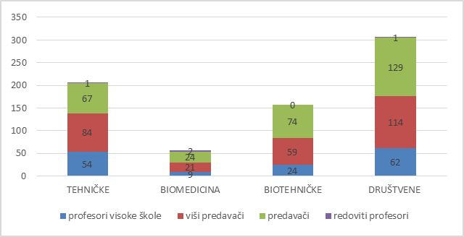
Podaci iz samoanalize: veleučilišta
NASTAVNICI
Broj nastavnika na veleučilištima po području

Slide 23
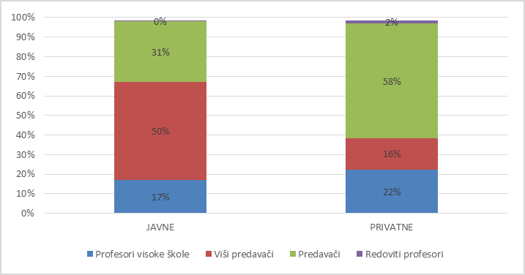
Podaci iz samoanalize: veleučilišta
NASTAVNICI
Prosječni udio svake grupacije nastavnika na veleučilištima prema vlasništvu

Slide 24
Podaci iz samoanalize: veleučilišta
STUDENTI
Broj studenata na veleučilištima prema znanstvenom području, razini studija vlasništva

Slide 25
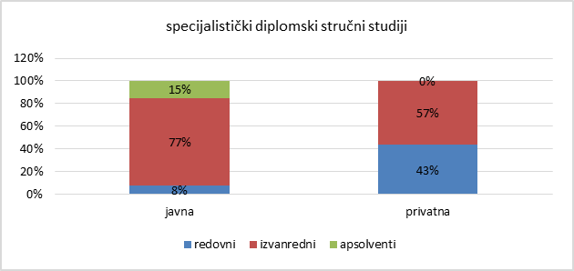
Podaci iz samoanalize: veleučilišta
STUDENTI
Broj studenata na veleučilištima prema razini studija i vlasništvu

Slide 26
Podaci iz samoanalize: veleučilišta
OMJER NASTAVNIK/STUDENT
tehničke znanosti | 1/28,22
društvene znanosti | 1/27,23
biotehničke znanosti | 1/26,43
biomedicina i zdravstvo | 1/28,86
JAVNA VU | 28,56
PRIVATNA VU | 23,55

Slide 27
Podaci iz samoanalize: veleučilišta
FINANCIRANJE

Slide 28
Ocjene stručnih povjerenstava
VELEUČILIŠTA
Najbolje ocijenjena područja djelatnosti:
  nastavnici
  potpora studentima.
Potrebna poboljšanja:
  mobilnost i međunarodna suradnja
  studijski programi.

Slide 29
Podaci iz samoanalize: visoke škole
NASTAVNICI
Prosječna starost nastavnika na visokim školama prema obliku vlasništva
Prosječni udio grupacija nastavnika u nastavnim i znanstveno-nastavnim zvanjima na visokim školama prema obliku vlasništva
 | Profesori visoke škole | Viši predavači | Predavači | Redoviti profesori | Izvanredni profesori | Docenti
Javne visoke škole | 48,62 | 51,04 | 41,4 | - | 0 | 45,64
Privatne visoke škole | 55,33 | 48,28 | 39,8 | 64 | 50,7 | 45,14

Slide 30
Podaci iz samoanalize: visoke škole
NASTAVNICI
Prosječan broj nastavnika u nastavnim i znanstveno-nastavnim zvanjima na visokim školama prema obliku vlasništva

Slide 31
Podaci iz samoanalize: visoke škole
OMJER NASTAVNIK/STUDENT
Pregled prosječnih vrijednosti omjera broja nastavnika i broja studenata na visokim školama, s obzirom na oblik vlasništva
JAVNE VISOKE ŠKOLE | 1 / 19,69
PRIVATNE VISOKE ŠKOLE | 1 / 17,85

Slide 32
Podaci iz samoanalize: visoke škole
Prosječan je broj predavača na javnim visokim školama 7 nastavnika, a na privatnim visokim školama 6.
Prosječan omjer broja studenata i nastavnika gotovo je jednak na javnim i privatnim visokim školama (1/20 i 1/18).
Mobilnost nastavnika relativno je mala na visokim školama.
Na privatnim visokim školama mobilnost je znatnija nego na javnim visokim školama.

Slide 33
Ocjene stručnih povjerenstava
VISOKE ŠKOLE
Najbolje ocijenjena područja djelatnosti:
  potpora studentima
  resursi.
Potrebna poboljšanja:
  mobilnost i međunarodna suradnja
  studijski programi.

Slide 34
Ocjene stručnih povjerenstava
PRIVATNA SVEUČILIŠTA
Najbolje ocijenjena područja djelatnosti:
  potpora studentima
  resursi
Potrebna poboljšanja:
  mobilnost i međunarodna suradnja
  znanstvena produktivnost
  studijski programi

Slide 35
3. Preporuke stručnih povjerenstava – za sustav
      PREDNOSTI:
      velik broj visokih učilišta s entuzijastičnim i kvalitetnim nastavnim kadrom;
      podrška studentima;
      visok udio radova s međunarodnom recenzijom po znanstveniku u pojedinim znanstvenim područjima;
      usporedivost sa sličnim programima u EU;
      motivirani studenti;
      upravljanje visokih učilištem i osiguravanje kvalitete

Slide 36
3. Preporuke stručnih povjerenstava – za sustav
      važnost suradnje s vanjskim dionicima u osiguravanju kvalitete visokih učilišta;
      stručno usavršavanja nastavnika;
      smanjivanje omjera broja nastavnika i studenata;
      poticanje publiciranja u časopisima visokoga odjeka;
      kolegiji/programi na stranom jeziku;
      poticanje mobilnosti nastavnika i studenata.

Slide 37
Razine analize: 4. Upitnik o utjecaju postupaka vanjskog vrednovanja na visokoškolske institucije
Upitnik je obuhvaćao 30 pitanja podijeljenih u četiri cjeline:
  percepcija pojma kvalitete;
  način izvještavanja rezultata postupaka;
  svrsishodnost postupaka reakreditacije;
  svrsishodnost vanjske periodične prosudbe.
Prethodna vrednovanja - ENQA i EVA

Slide 38
Dionici

Slide 39
Percepcija kvalitete
Učestalost odgovora ispitanika u postotcima na pitanje o pojmu kvalitete visokoškolske institucije, u postotcima

Slide 40
Najvažnija uloga vanjskog vrednovanja

Slide 41
Kvaliteta institucije programa
Najvažnija odlika kvalitete institucije / programa | Postotak ispitanika
Sadržaj studijskog programa (teme, informacije o najnovijim istraživanjima u određenom području, praktične vještine potrebne za obavljanje nekog posla i sl.) | 19,4 %
Mogućnost zapošljavanja diplomiranih studenata | 18,6 %
Ishodi učenja (što studenti znaju i mogu nakon završetka programa) | 13,3 %
Kvalifikacije nastavnika | 12,1 %
Međunarodna prepoznatljivost visokog učilišta | 12 %
Različiti oblici nastave i fleksibilnost studiranja (izvanredno, on-line, konzultativna nastava, nastava vikendom i sl.) | 11 %
Znanstvena prepoznatljivost nastavnika | 7,2 %
Nacionalna reputacija visokog učilišta | 3,1 %
Mogućnost boravka u inozemstvu tijekom studija | 1,4 %
Broj nastavnika | 1,1 %
Atraktivnost lokacije visokog učilišta (blizina ili nešto drugo) | 0,2 %

Slide 42
Učestalost odgovora ispitanika na pitanje o najvažnijoj odlici vrednovanja kvalitete institucije/programa u postotcima
Najvažnija odlika vrednovanja kvalitete institucije / programa | Postotak ispitanika
Stečena znanja, vještine i kompetencije | 27,6 %
Kompetentnost nastavnika | 22,7 %
Studijski program | 15,4 %
Kvaliteta studiranja | 15,1 %
Kvaliteta nastave | 14 %
Utjecaj visokog učilišta / fakulteta u društvu | 4,4 %
Notes:
-postotci
- Usporedba po područjima i sveučilištima

Slide 43
Rezultati: percepcija kvalitete
Gotovo svi ispitanici (94,6 %) slažu se oko velike važnosti vrednovanja za kvalitetu studijskog programa ili institucije.
Uloga vanjskog vrednovanja ponajprije je unaprjeđenje kvalitete (35,7 %), zatim ukidanje visokih učilišta ili programa koji su ispod akademskoga praga, reforma visokih učilišta (12 %), dok je uspoređivanje institucija i programa (u smislu akademskoga rangiranja) svega 5% ispitanika navelo kao najvažniju ulogu postupaka vanjskog vrednovanja.
Najvažnija odlika kvalitete visokih učilišta sadržaj je studijskog programa (teme, informacije o najnovijim istraživanjima u određenom području, praktične vještine potrebne za obavljanje nekog posla i sl. - 19,4 %). Samo nešto niže ocijenjena je važnost mogućnosti zapošljavanja (18,6 %), zatim ishodi učenja (13,3 %) i kvalifikacije nastavnika (12,1 %).
Za nastavnike i znanstvenike najvažnija je odlika kvalitete kvalifikacije nastavnika, a studentima ishodi učenja (52,9 %).

Slide 44
Rezultati - vrednovanje kvalitete i izvještavanje
Prilikom vrednovanja najvažnije je uzeti u obzir stečena znanja, vještine i kompetencije diplomiranih studenata (27,6% odgovora) te kompetentnost nastavnika
Prilikom vrednovanja najvažnije je uzeti u obzir stečena znanja, vještine i kompetencije diplomiranih studenata (27,6 % odgovora) te kompetentnost nastavnika.
Kvaliteta studijskog programa procjenjuje se kroz mogućnost zapošljavanja; studenti je procjenjuju na temelju titule koja se stječe, a članovi uprava visokih učilišta na temelju reputacije studijskog programa/institucije.
Omjer nastavnika ili znanstvenika na visokim učilištima, koji su tražili informacije o kvaliteti institucije ili programa i onih koji nisu iznosi 56 : 44, dok je više od triju četvrtine (77 %) članova uprava visokih učilišta tražilo takve informacije.
Potrebne su informacije, koje su potakle potragu; sadržaj studijskog programa, a iza toga akreditacijski status.
Tablice s numeričkim podatcima najpoželjniji su oblik informacija o kvaliteti institucije i studijskog programa, zatim kratak sadržaj koji opisuje glavne snage i područja za poboljšanje institucije, odnosno programa.
Za studente, doktorande, srednjoškolce i alumnije društvene su mreže najpoželjniji oblik informiranja, a zatim tiskana izvješća, dok su nastavnicima i članovima uprava na visokim učilištima te poslodavcima to mrežne stranice agencija za osiguravanje kvalitete te tiskana izvješća.

Slide 45
Rezultati: svrsishodnost reakreditacije
Čelnici su visokih učilišta postupak ocijenili korisnim u 95 % slučajeva.
Nastavnici i znanstvenici na visokim učilištima pozitivno su (ukupno 60 %) ocijenili ovaj postupak.
Nastavnici i znanstvenici na visokim učilištima najviše su naučili u fazi pripremanja i pisanja samoanalize, zatim iz povratnih informacija povjerenstva (završno izvješće).
Članovi uprava visokih učilišta smatraju da su preporuke izrazito korisne (45 %), a najviše nastavnika smatra da su dobivene preporuke djelomično korisne (45,1 %).
Članovi uprava visokih učilišta smatraju da su napredovali najviše u području upravljanja visokim učilištem, a nastavnici i znanstvenici na visokim učilištima smatraju da su poboljšanja napravljena u području osiguravanja kvalitete.

Slide 46
Hvala na pozornosti
☺
irena.petrusic@azvo.hr

